Slide 1
Міністерство освіти і науки України
Івано-Франківський національний технічний університет нафти і газу
Факультет інформаційних технологій
Кафедра інформаційно-телекомунікаційних технологій та систем
МАГІСТЕРСЬКА РОБОТА
Розроблення системи автоматичного керування процесом
лазерного різання і гравіювання
Виконав:
Студент 5 курсу
групи АКСм-24-1
Овчарик Р.М.
Івано-Франківськ – 2025

Slide 2
Актуальність та мета роботи
Актуальність:
Мета роботи:
Розроблення системи автоматичного керування процесом лазерного різання і гравіювання.
Об’єкт: процес лазерного різання і гравіювання
Предмет: система автоматичного керування
Активний розвиток лазерних технологій у машинобудуванні та електроніці
Підвищення вимог до точності, швидкості та повторюваності обробки
Необхідність зменшення впливу людського фактора
Потреба у гнучких автоматизованих виробничих системах

Slide 3
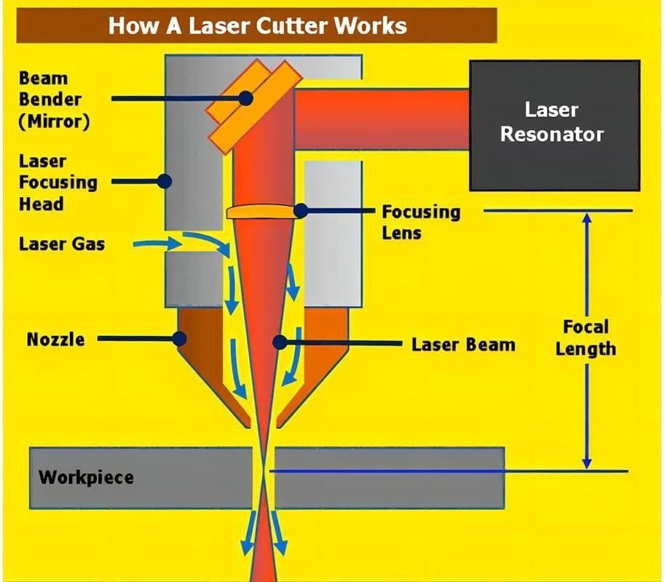
ПРИНЦИПИ ЛАЗЕРНОГО РІЗАННЯ
Лазерне різання — це технологія, яка використовує лазер для випаровування матеріалів, утворюючи край зрізу.

Slide 4
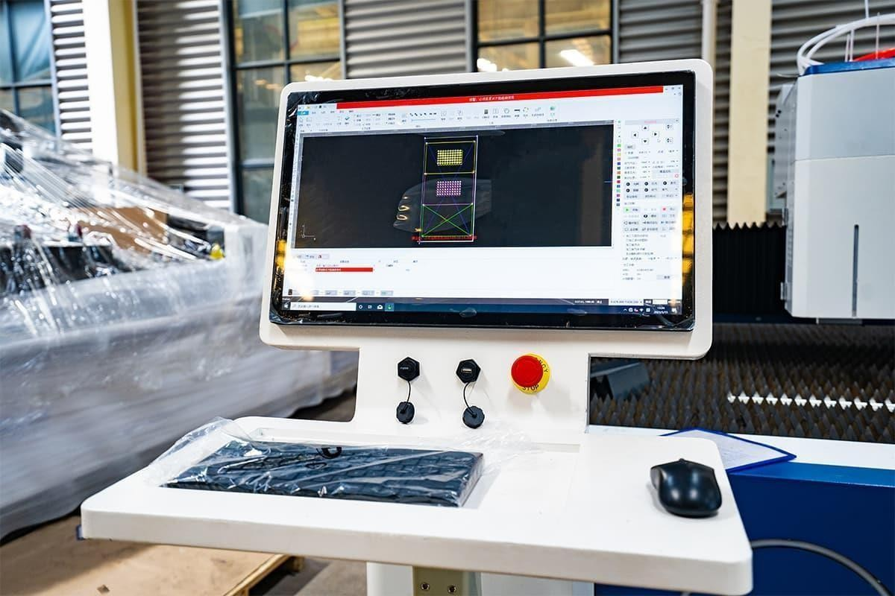
Система керування забезпечує точну роботу, керуючи рухом, потужністю та параметрами різання.
Система ЧПК
  Перетворює проєкти CAD/CAM у G-код для виконання машиною.
  Керує рухом ріжучої головки з високою точністю.
Система сервокерування
  Використовує сервомотори для точного позиціонування та плавного руху під час операцій різання.

Slide 5
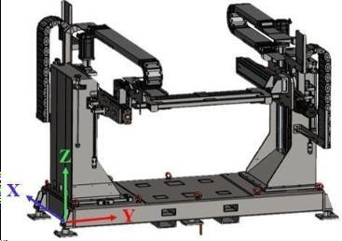
ОПИС МАШИНИ
Система Double Croix складається з двох пар осей порталів у напрямках X і Z та додаткових осей (від однієї до трьох) на Y, де розташована головка інструменту та інші додаткові елементи.
Представлення системи Double Croix.

Slide 6

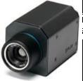
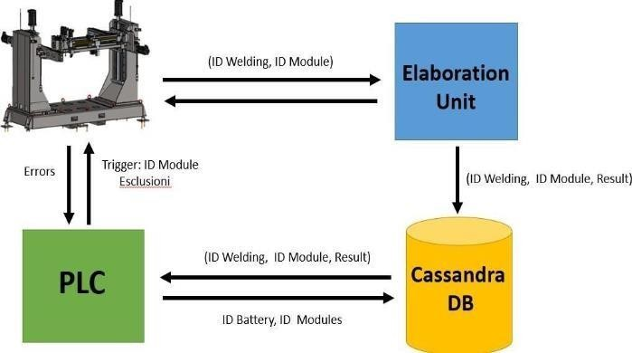
Система контролю якості
Перевірка якості, як випливає з назви, після складання гарантує можливість перевірити якість різу та виявити несправності.
Термокамера Flir AX8 (ліворуч), камера Flir A35 (праворуч).
Схема робочої системи Кассандри.

Slide 7
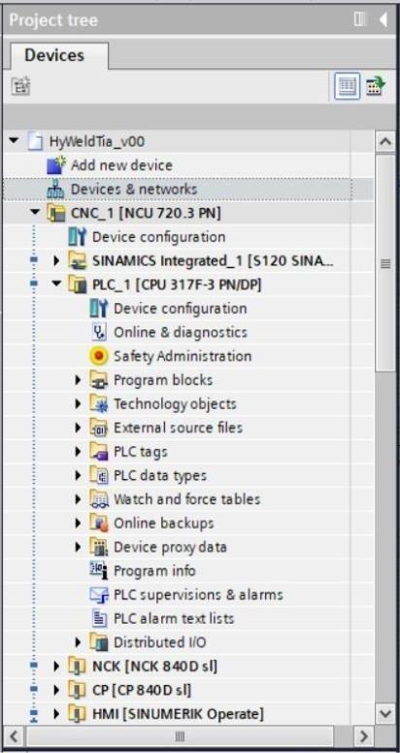
Ієрархічна структура PLC в середовищі TIA Portal

Slide 8
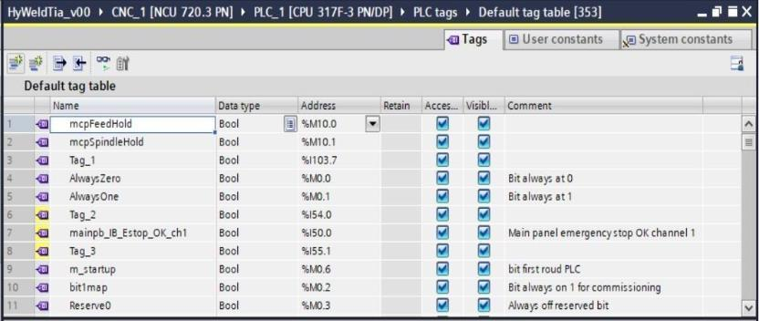
PLC-теги та технологічні об’єкти керування

Slide 9
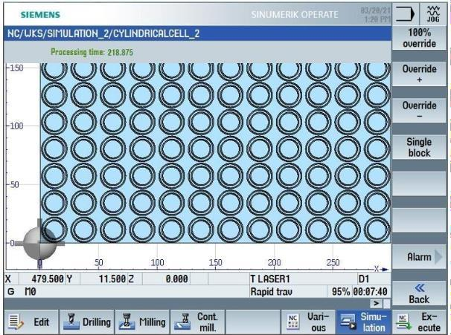
Моделювання та результати
На рисунку можна спостерігати отриману симуляцію, і, як і у випадку з кількома плямами, оцінку часу симуляції для циклу обробки можна візуалізувати через повідомлення. За розрахунком результат дає 218,875 с, що відповідає приблизно 3'39''.
Збільшення результату симуляції.

Slide 10
Висновки
Магістерська робота досліджує деякі рівні розвитку, які потрібно пройти для реалізації промислового продукту, зосереджуючись на ілюстрації методологій, які використовуються для максимальної гнучкості. З проведеної роботи видно, що концепція модульності не відповідає одному кроку, а є сумою всіх виборів, зроблених з метою максимізації універсальності системи.

Slide 11
Дякую за увагу

